Slide 1
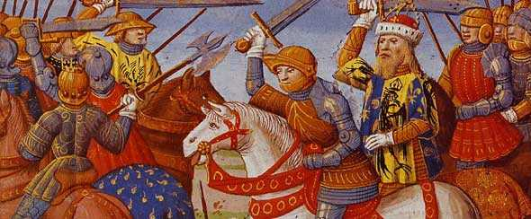
Les Nouvelles Invasions, une nouvelle dynastie …

Slide 2
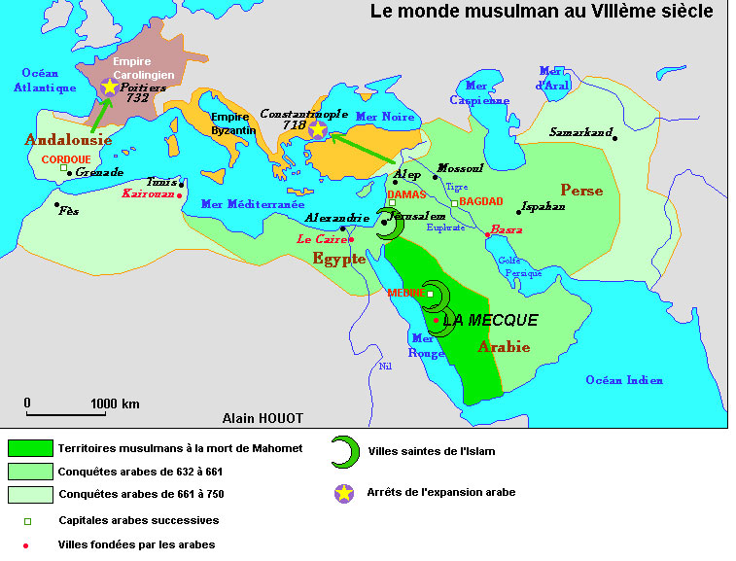

Slide 3
Charles Martel et la bataille de Poitiers en 732

Slide 4
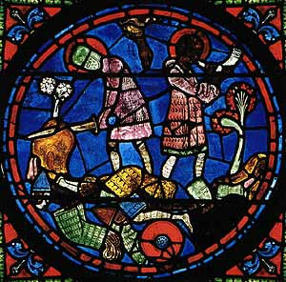

Slide 5
Dans un dernier souffle, Roland souffle dans son olifan.

Slide 6
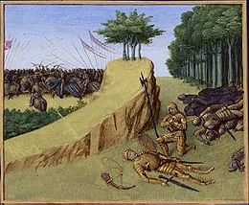

Slide 7
Dura ndal à Rocamadour

Slide 8
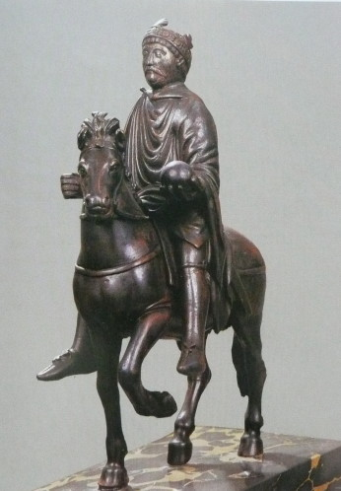
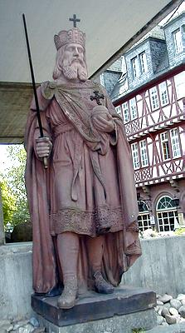

Slide 9
Joyeuse : Epée de Charlemagne, épée du sacre des rois

Slide 10
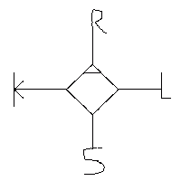
Le monogramme de Charlemagne
Éginhard apprit à Charlemagne à signer de cette façon : une croix comprenant les lettres de Karolus, les consonnes sont aux extrémités, les voyelles situées dans le losange central.

Slide 11
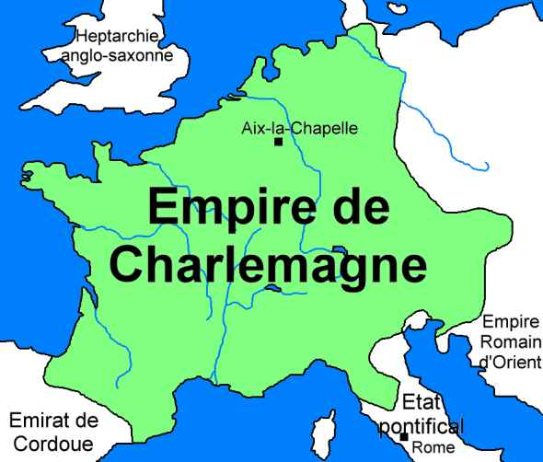

Slide 12
Aix la chapelle, capitale de Charlemagne

Slide 13
Charlemagne : empereur d’Occident

Slide 14
Comtes, Evêques et Missi Dominici

Slide 15
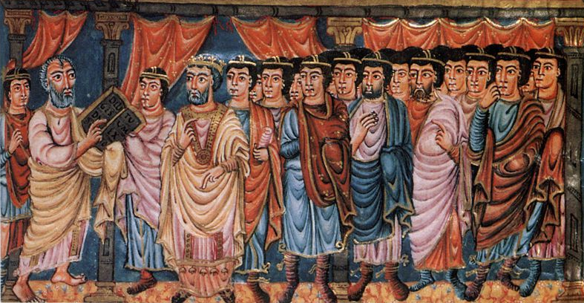
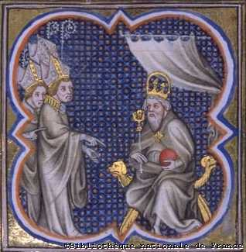
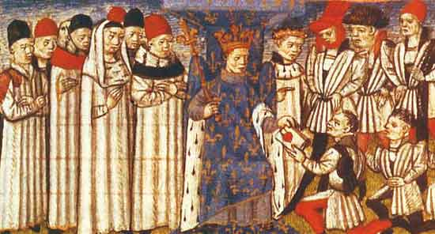

Slide 16
Charlemagne et son fils

Slide 17
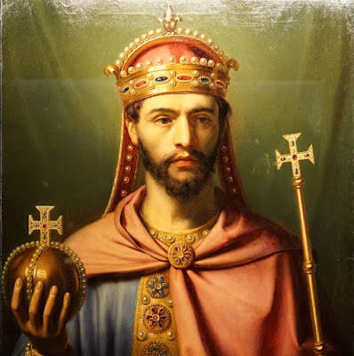

Slide 18
Le partage des 3 petits-fils de Charlemagne

Slide 19
